Slide 1
Giriş
Paralel Hesaplama ve
Paralel Bilgisayarlar
Dr. Cengiz Güngör

Slide 2
İlk Dersimizin Konuları
Paralel Hesaplama Nedir?
Büyük Mücadele Problemleri
Hava Durumu Tahmini Örneği
Gök Cisimlerinin Hareketini Modelleme Örneği
Hızlanma Çarpanı, Amdahl Yasası
Not: Bu dökümandaki ders notları
  Barry Wilkinson & Michael Allen, Parallel Programming Techniques and Applications Using Networked Workstations and Parallel Computers Second edition, Pren-Hall 2004
  kitabı ve kitabın yazarlarından Barry Wilkinson’un http://coitweb.uncc.edu/~abw/ITCS4145S13
  web sitesinde yer alan ders notları temel alınarak hazırlanmıştır.

Slide 3
Paralel Hesaplama Nedir?
Paralel Hesaplama (ing. parallel computing) bir problemi çözmek için birden çok bilgisayar yada bir bilgisayarda birden çok işlemci kullanmaya denir.
Peki neden gerekli?
Daha hızlı hesaplama → daha büyük problemleri çözebilme
Çok basit fikir
  Eşzamanlı (ing. synchronous) çalışan n bilgisayar sonuçları daha hızlı bulur
  Ancak çeşitli nedenlerle tam olarak n kez hızlanma olmaz
Hata dayanıklılığı
Daha büyük miktarlarda bellek imkanı
…

Slide 4
Daha Fazla Hesaplama Hızı Gereksinimi
Bilgisayar sistemlerinden sürekli daha hızlı işlem yapmaları yada birim zamanda daha çok iş yapmaları beklentisi mevcuttur.
Yüksek hesaplama hızları gerektiren konulara örnek olarak
  Sayısal modelleme
  Bilimsel yada mühendislik problem simülasyonları
Önemli bir nokta verilen bir problemi çözmek için gereken hesaplamaların “makul” bir zamanda tamamlanması gereğidir.

Slide 5
Büyük Mücadele Problemleri
Günümüz bilgisayarları ile makul bir zamanda çözülemeyen problemlere “büyük mücadele” problemleri denir.
  (ing. Grand Challenge Problems)
(Şüphesiz 10 yıllık bir hesaplama zamanı kabul edilebilir (yani makul) değildir.)
Örnekler:
  Büyük DNA yapılarını modellemek
  Küresel hava durumu tahmini
  Astronomik cisimlerin hareketlerinin modellenmesi

Slide 6
Hava Durumu Tahmini
Atmosfer 3-boyutlu hücrelere bölünerek modellenir.
Her hücredeki hesaplamalar zamanın geçmesini (ilerlemesini) modellemek için pek çok kez tekrar edilir.
Sıcaklık, basınç, nem, vb.

Slide 7
Küresel Hava Durumu Tahmini Örneği
Tüm küresel atmosferin her bir kenarı 1 mil olan küplere (hücrelere) bölündüğünü ve atmosferin kalınlığının da 10 mil olduğunu varsayalım. Bu 5x10⁸ hücre demektir.
Her turda bir hücredeki hesaplamalar için 200 kayan noktalı (ing. floating point) işlem gerekiyor olsun.
Her bir turda toplam olarak 200 x 5x10⁸ = 10¹¹ işleme ihtiyaç vardır.
Bir dakikalık aralıklarla 7 günlük hava durumu tahmini, 1 Gflop hızında (saniyede 10⁹ kayan noktalı işlem) bir bilgisayar için 10⁶ saniye (yaklaşık 10 gün) hesaplama zamanı demektir.
Yukarıdaki işi 5 dakikada tamamlayabilmek için
3,4 Tflops (saniyede 3,4 x 10¹² kayan noktalı işlem) hızında çalışan bir bilgisayara ihtiyaç vardır.
Yani 1 Gflop bilgisayardan 34.000 kez daha hızlı

Slide 8
Gök Cisimlerinin Hareketini Modelleme
    Her cisim çifti birbirini kütleleri ile doğru orantılı ve aralarındaki uzaklığın karesi ile ters orantılı olarak çeker.

Slide 9
Gök Cisimlerinin Hareketini Modelleme
Her cismin hareketi üzerindeki çekim kuvvetlerinin bileşkesinden tahmin edilebilir.
N adet cisim için, her bir cisim için o cisim üzerine diğer N-1 cismin uyguladığı çekim kuvveti olmak üzere toplamda O(N²) hesaplama işlemi gerekir.
  Büyük N değerleri için bu hesaplama çok uzun sürer.
  O(N log N) bir algoritma yaklaşık sonuçları verimli şekilde bulabilir.
Cisimlerin yeni pozisyonları bulunduktan sonra hesaplamalar tekrarlanır.

Slide 10

Gök Cisimlerinin Hareketini Modelleme
Bir galaksi 10¹¹ (gök cismine) sahip olabilir.
Her bir hesaplama işlemi 1 ms olsa
(ki bu son derece iyimser bir değer)
bir döngü için :
  O(N²) algoritma 10⁹ yıl
  O(N log N) algoritma
  yaklaşık 1 yıl gerektirir.
  Çok sıkıcı !

Slide 11
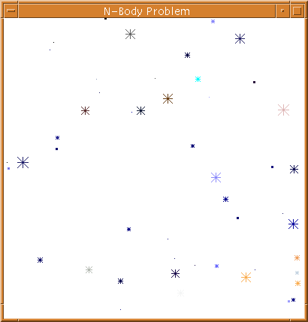
Astrophysical N-body simulasyonu,
Scott Linssen (UNC-Charlotte'te lisans öğrencisi iken).

Slide 12
Paralel Programlamanın Geçmişi
Parallel programlama 50 yılı aşkındır gündemdedir.
  Gill, S. (1958), “Parallel Programming,” The Computer Journal, vol. 1, April, pp. 2-10:
"... Paralel programlama yeni bir şey değil, ama bilgisayarlara uygulanması daha çok yenidir. Bilgisayarlara uyarlamalarda herhangi bir aşılmaz zorluk olacağına inanmıyorum. Tabi bir gecede tüm sorunları aşmak beklenmemektedir. Çok fazla deneme yapmak gerekmektedir. Sonuçta, günümüzdeki programlamada çok sık kullanılan tekniklere de yıllardır süren uğraşlarla ulaşıldı. Aslında paralel programlamanın gündeme gelişi oldukça sıkıcı ve rutin bir meslek haline gelen programlama ruhunu canlandırmak için iyi olacaktır... "
.

Slide 13
Paralel Programlama ve
Paralel Bilgisayarların Potansiyeli

Slide 14
Hızlanma (Speedup) Çarpanı, Amdahl Yasası
Paralel bilgisayarlar ve Paralel programlamanın potansiyeli en iyi hızlanma çarpanı S(p) ile ifade edilir.
Burada t_{s} en iyi seri algoritmanın tek işlemcideki çalışma zamanını ve t_{p} ise p işlemcili bir çoklu-işlemcideki çalışma zamanını ifade eder. Bir başka deyişle S(p) verilen bir problem çoklu-işlemcide çözüldüğünde, tek işlemcideki çözüm zamanına kıyasla ne kadar hızlanma elde edildiğini gösterir.
Bir işlemci kullanarak çalışma zamanı (en iyi seri algoritma ile)
t_{s}
S(p) =
=
t_{p}
p işlemci kullanarak paralel algoritma çalışma zamanı

Slide 15
Hızlanma (Speedup) Çarpanı, Amdahl Yasası
Yukardaki kıyaslamanın paralel program ile en iyi (hızlı) seri program arasında olmasına dikkat etmek gerekir. Genellikle en iyi seri algoritma ile en iyi paralel algoritma farklı algoritmalardır. Örneğin en iyi seri algoritmanın paralel versiyonu çoğunlukla en hızlı paralel algoritma değildir.
Paralelleştirme yerine daha iyi bir seri algoritma bulunabilir mi?

Slide 16
Örnek: 1 Bitlerinin Sayısı
Seri algoritma:
int NumberOfSetBits(int i) // 32 bits
{
int count=0;
for (int k=0; k<32; k++)
if ((i & (1 << k)) != 0)
count++;
}
// Örneğin: 0x77777777 -> 8x(0111)₂ = 8x3 = 24 adet
Bu nasıl paralelleştirilir ki?
  İşlemcilere dağıtıp, toparlasak astarı yüzünden pahalı olur...

Slide 17
Örnek: Alternatif Bir Seri Algoritma
int NumberOfSetBits(int i) // 32 bits
{
i = i - ((i >> 1) & 0x55555555);
i = (i & 0x33333333) + ((i >> 2) & 0x33333333);
i = (((i + (i >> 4)) & 0x0F0F0F0F) *
0x01010101) >> 24;
return i & 0xFF;
}
// 0x77777777 → i = 0x77777777 – (0x11111111)
// 0x66666666 → (0x22222222) + (0x11111111)
// 0x33333333 → return (0x18) : 24 adet
Önceki haline hiç benziyor mu? Bu da seri ama "and" ve "shift" işlemleri 8 kat daha az.

Slide 18
Hızlanma (Speedup) Çarpanı, Amdahl Yasası
Hızlanma çarpanı seri ve paralel algoritmaların çalışma zamanları yerine bu algoritmaların hesaplama adımlarının sayısı cinsinden de ifade edilebilir. Bu durumda :
Bir işlemci kullanarak hesaplama adımlarının sayısı
S(p) =
p işlemci kullanarak paralel hesaplama adımlarının sayısı

Slide 19
Hızlanma Üst-Sınırı (ing: Maximum Speedup)
p işlemcili bir sistemde en çok hızlanma p dir. Bu değere ulaşan (S(p) = p) sistemler “doğrusal hızlanma” ‘ya sahiptir denir.
S(p) > p durumuna “doğrusal üstü hızlanma” (ing. superlinear) denir ve genellikle özel bazı koşullarda karşılaşılır. Örneğin:
  Çoklu-işlemcili sistemlerde bol miktarda (p×M) bellek olması
  Paralel algoritmalardan kaynaklanan deterministik olmayan yapı

Slide 20
Hızlanma Üst-Sınırı: Amdahl Yasası
t
s
ft
s
(1
-
f
)
t
s
Seri kısım
Paralelleştirilebilen kısım
(a) Bir işlemci
(b) Çoklu işlemci
p
işlemci
t
(1
-
f
)
t
s
/
p
p

Slide 21
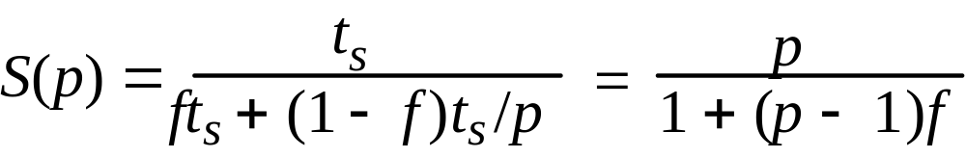
Hızlanma Üst-Sınırı: Amdahl Yasası
Aşağıdaki eşitlik bu hızlanma sınırlamasını ifade eder:
ve bu ifade Amdahl yasası olarak bilinir.
Örneğin 16 işlemci ve %2 seri algoritma için: 16/(1+15*0.02) = 16/1.3 = 12,3 hızlanma
Notes:
E

Slide 22
İşlemci sayısına (p) karşı hızlanma eğrisi ( S(p) ) farklı seri kısım (f) değerleri için aşağıda verilmiştir.
20
f
= 0%
16
12
Hızlanma eğrisi ( S(p) )
f
= 5%
8
f
= 10%
4
f
= 20%
4
8
12
16
20
İşlemci sayısı
,
p

Slide 23
Hızlanma Üst-Sınırı: Amdahl Yasası
Amdahl Yasasının ifade ettiği hızlanma üst sınırı örneğin hesaplamanın %5’inin seri olması halinde (f = 0,05), işlemci sayısı ne olursa olsun en çok 20 dir.
Amdahl Yasası hızlanma üst sınırları ile ilgili olarak son derece karamsar bir tablo çizer. Amdahl bu karamsar hızlanma tahminlerini 1960’larda süper hızlı tek işlemcili sistemlerin geliştirilmesi önerisine dayanak olarak kullanmıştır.
Amdahl yasasının yanılgısı verilen bir problemin seri kısmının (f) sabit olduğudur. Oysa problem boyu arttıkça (ki bu kullanılacak işlemci sayısının da (p) artmasını getirir) seri kısım oransal olarak çoğu problemde azalabilmektedir.

Slide 24
Doğrusal Üstü Hızlanma Örneği: Arama
(a) Her alt-uzayı seri olarak arama
Başlangıç
Zaman
t
s
t
s
/p
Alt-uzay
arama
Δ
t
x
t
s
/p
Çözüm bulunur
x
belirsiz

Slide 25
(b) Alt-uzayları paralel olarak arama
Δ
t
Çözüm bulunur

Slide 26
Doğrusal Üstü Hızlanma Örneği: Arama
Bu durumda hızlanma
olur.
t
x
×
s
+
Δ
t
p
S(p)
=
Δ
t

Slide 27
Doğrusal Üstü Hızlanma Örneği Arama
Hızlanma değeri açısından en iyi durum (seri algoritma için ise en kötü durum) çözümün (aranan değerin) seri aramanın en son bakacağı alt-uzayda bulunma durumudur.
Bu durumda paralel algoritma en büyük faydayı sağlar.
Yani Δt sıfıra giderken :
p
–
1
×
Δ
t
+
t
s
p
S(p)
=
→
∞
Δ
t

Slide 28

Doğrusal Üstü Hızlanma Örneği Arama
Paralel algoritma için en az avantajlı durum seri aramada çözümün ilk alt-uzayda bulunması
(x = 0) durumudur. Bu halde
Gerçek hızlanma değeri çözümün bulunduğu
alt-uzaya bağlıdır ve fazlası ile büyük olabilir.

Slide 29

Soru
Hızlanma elde edebilmek için çoklu-işlemcili bir bilgisayar sistemini nasıl oluşturabiliriz?

Slide 30
Paralel Bilgisayarların Türleri

Slide 31
Bu Dersin Konuları
Tek işlemcili bilgisayarlar
Ortak Bellek Çoklu-işlemciler
Dağıtık Bellek Çoklu-işlemciler
Ara-bağlayıcı Ağlar

Slide 32
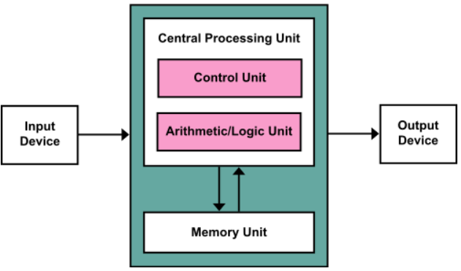
Tek İşlemcili Bilgisayarlar
Seri bilgisayarlar olarak da bilinen tek işlemcili bilgisayarlar ana bellekte depolanmış bir programı koşturan tek bir işlemci ve girdi/çıktı
(ing. input/output) birimlerinden oluşur.

Slide 33
Tek İşlemcili Bilgisayarlar
Bu tek işlemcili yapı Von Neumann Mimarisi olarak bilinir. Bellekteki program komutlarının ve verilerin işlemciye ve işlemcideki verilerin belleğe aktarıldığı İşlemci (CPU) ile bellek arasındaki kanal Von Neumann darboğazı olarak adlandırılır.
Ana bellekteki her bir hücre (içinde bir kelime (ing. word) barındırır) bir adrese sahiptir. Adresler sıfırdan başlar ve b-bit'lik (b adet iki tabanlı) adresler için 2^{b}-1 ‘e kadar gider.

Slide 34
Ortak Bellekli Çoklu-işlemci Sistemi
Tek işlemcili yapının doğal bir uzantısıdır. Çoklu-işlemciler her işlemci her bir bellek birimine erişebilecek şekilde çoklu-bellek birimlerine bağlanmıştır.
Bellek Birimi
Bir
adres
uzayı
İşlemci-bellek
ara bağlantıları
İşlemciler

Slide 35
Ortak Bellekli Çoklu-İşlemcilerin Basitçe Görünüşü
Ortak bellek çok-işlemcili sistemlerde işlemci sayısı birkaç (2 veya 4) dan başlayıp yüzlere kadar gidebilir Yukarıda küçük (az sayıda işlemcisi olan) ortak bellekli çoklu-işlemcilerin basitleştirilmiş bir modeli gösterilmektedir.
Ortak bellekli çoklu-işlemcilere örnekler:
  İkili (ing. dual) Pentium işlemci
  Dörtlü (ing. quad) Pentium işlemci
İşlemciler
Paylaşımlı Bellek
Veri Hattı (Bus)

Slide 36
Örnek Dörtlü Ortak Bellek Çoklu-işlemci
Gerçek bilgisayar sistemleri ana bellek ile işlemciler arasında yer alan önbelleklere sahiptir (Seviye 1 (L1) ve seviye 2 (L2) önbellekler)
İşlemci
İşlemci
İşlemci
İşlemci
L1 önbellek
L1 önbellek
L1 önbellek
L1 önbellek
L2 önbellek
L2 önbellek
L2 önbellek
L2 önbellek
Veriyolu arayüzü
Veriyolu arayüzü
Veriyolu arayüzü
Veriyolu arayüzü
İşlemci/
bellek
veriyolu (bus)
Bellek denetçisi
Paylaşımlı bellek
Bellek

Slide 37
Çok Çekirdekli İşlemciler Yakın Geçmişte Geliştirilmiştir
Çift çekirdek ve çoklu-çekirdek işlemciler
Tek yongada (pakette) iki yada daha fazla bağımsız işlemci
Çok çekirdekli işlemciler aslında eski bir fikirdir; fakat, pratikte yaygın kullanımı yakın zamana kadar gerçekleşmemiştir. (2005)
  Güç kısıtları ve saat sinyali limitleri
  Tek komutlu setler nedeniyle limitli paralellik
  Bellek hızı kısıtları

Slide 38
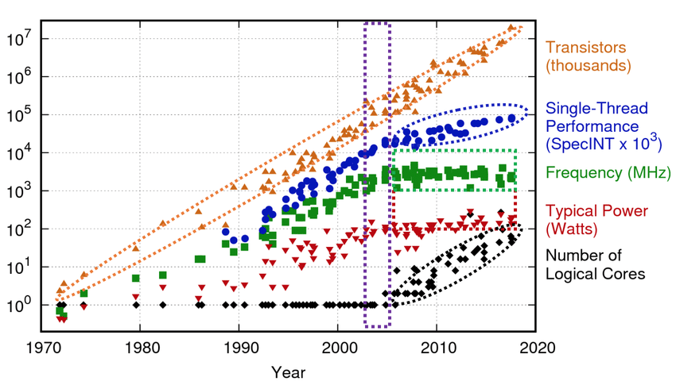
42 Years of Microprocessor

Slide 39
Önbellek Seviyeleri
L1-L2: L1 önbellek genellikle paketin (yonga = chip) içinde ve L2 önbellek ise dışında olduğundan çift çekirdekli yada çoklu-çekirdekli işlemciler genellikle L2 önbelleği paylaşırlar.
L1-L2-L3 (i7 mimarisi): L1 ve L2 paketin içinde, L3 paylaşımlıdır.

Slide 40
Örnekler
Intel
  Çift-çekirdek işlemciler – Tek pakette ortak bir L2 önbelleği paylaşan – 2005-2006
  İntel Core 2 ailesi çift çekirdek işlemciler, 2006 Kasım’dan itibaren dört çekirdek
  Core i7 işlemciler Kasım 2008’den itibaren Core 2 ve QuadCore aileleri yerini alıyor
  Intel Teraflop Araştırma Yongası (Polaris), 3,16 GHz, 80 çekirdekli işlemci prototipi
Xbox 360 oyun konsolu – üç çekirdekli PowerPC mikroişlemci
Playstation 3 Cell İşlemci – 9 çekirdekli tasarım

Slide 41
Tek Dört-çekirdekli Ortak Bellek Çoklu-işlemci
Chip
İşlemci
İşlemci
İşlemci
İşlemci
L1 –L2
L1 –L2
L1 –L2
L1 –L2
L3 Önbellek
İşlemci/
bellek
veriyolu (bus)
Bellek denetçisi
Bellek
Paylaşımlı bellek

Slide 42
Çoklu dört-çekirdekli çoklu-işlemciler
İşlemci
İşlemci
İşlemci
İşlemci
İşlemci
İşlemci
İşlemci
İşlemci
L1 önbellek
L1 önbellek
L1 önbellek
L1 önbellek
L1 önbellek
L1 önbellek
L1 önbellek
L1 önbellek
L2 Önbellek
Muhtemel L3 Önbellek
Bus
Bellek denetçisi
Bellek
Paylaşımlı bellek

Slide 43
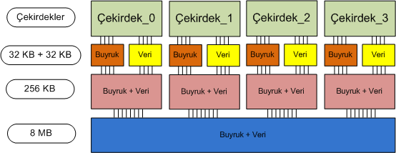
Nehalem Mimarisi (i7)

Slide 44
Ortak Bellek Çoklu-işlemcileri Programlama
Ortak Bellek Çoklu-İşlemcilerin Programlanması için Alternatif Yollar
Biz "thread" kullanımına yoğunlaşacağız.
İş parçacığı (ing. thread) tabanlı – Programcı programı birbirinden ayrı (ing. individual) paralel komut dizilerine yani thread'lere ayrıştırır. Her bir thread ortak değişkenlere ve kendi özel değişkenlerine erişebilir.
Alt–seviye thread kütüphaneleri – programcı thread yaratmak ve kontrol etmek için thread rutinlerini çağırır. Örneğin: Pthreads, Java threads.

Slide 45
Ortak Bellek Çoklu-işlemcileri Programlama
Üst-seviye kütüphane fonksiyonları ve önişlemci (ing. Preprocessor) derleyici direktifleri.
Bir programlama dili ve kütüphane fonksiyonları, önişlemci derleyici direktifleri kullanılarak ortak değişkenler ilan edilebilir ve paralellik tanımlanabilir.
Örnek: OpenMP – Endüstri standardı. Kütüphane fonksiyonları, derleyici direktifleri ve ortam değişkenlerinden oluşur OpenMP derleyicisi gerekebilir. Visual Studio ile C++ dili kullanırsanız direkt destek var.

Slide 46
Ortak Bellek Çoklu-işlemcileri Programlama
Bir (seri yapıdaki) programlama dili değiştirilerek (ilave komutlarla büyütülerek) kullanılabilir. İlgili dile ortak değişkenler ilan etmek ve paralelik tanımlamak için ilave sözdizimi kuralları (ing. syntax) eklenir.
  Örnek: UPC (Unified Parallel C) – UPC derleyicisi gerekir.
Özel tasarlanmış bir paralel programlama dili kullanılabilir. Bu dillerde paralelliği ifade etmek için komutlar vardır. Derleyiciler her bir işlemci için koşturulabilir (ing. executable) kodu otomatik olarak yaratır. Günümüzde yaygın değil.
  C gibi düzenli (ing. regular) bir seri programlama dili kullanıp paralelleştirici bir derleyiciye seri kodu paralel koşturulabilir koda dönüştürmesini isteyebiliriz. Bu yaklaşım da günümüzde yaygın değildir.

Slide 47
GPU Öbekleri (clusters)
Öbeklerde en son trend – Grafik İşlemcileri (GPUs) yüksek performans için kullanmaktır.
GPU ekran kartınızdadır, genelde PCI-express portunuza takılıdır, CPU ile direkt etkileşimli ama kendi belleği olan bir birimdir.
Her bir GPU kartında binlerce çekirdek var.
  Nvidia RTX4090 kartı 16384 birim CUDA çekirdeğe sahiptir.
10,000’lerce thread kullanmak mümkündür.
  Data parallel programming model, daha sonra göreceğiz.

Slide 48
Dağıtık Bellek Çoklu-işlemciler veya
Mesaj Geçmeli Çoklu-işlemciler
(ing. Message-Passing Multicomputer)

Slide 49
Dağıtık Bellek Çoklu-işlemciler
Bu mimari Mesaj Geçmeli Çoklu Bilgisayarlar olarak da bilinir. Bu mimaride kendine ait belleği ve işlemcisi olan tam yapılı bilgisayarlar bir arabağlayıcı ağ (ing. interconnection network) ile birbirlerine bağlanırlar.
1970'lerde ve 80'lerde pek çok arabağlayıcı ağ bulunmuştur:
Sınırlı ve sınırsız (ing. exhaustive) arabağlayıcılar
2- ve 3- boyutlu ızgaralar (ing. meshes)
Hiperküp
Anahtarlayıcı kullananlar
  Crossbar
  Ağaçlar
Çok aşamalı (ing. multi-stage) arabağlayıcı ağlar
Arabağlantı
ağı
Mesajlar
İşlemci
Yerel
bellek
Bilgisayarlar

Slide 50
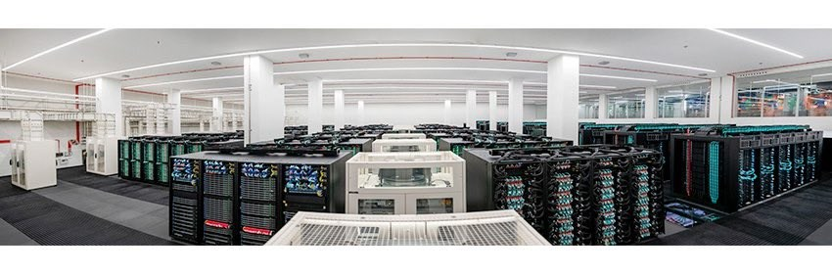
Türkiye’deki İmkanlar
Türkiye'nin 680 bin çekirdekli süper bilgisayarı MareNostrum 5 kullanıma açıldı. (2024)
  Türkiye'nin üyesi olduğu Euro HPC Ortak Girişimi tarafından geliştirilen 680 bin çekirdekli MareNostrum 5 süper bilgisayarının açılışı yapıldı. Dünyanın en güçlü 8'inci süper bilgisayarı oldu.

Slide 51


Bir Sonrası
Gelecek hafta mesaj geçmeli programlama modelini, bazı MPI komutlarını ve bu komutları kullanarak bir bilgisayar öbeğinde MPI programı yazmayı ve test etmeyi öğreneceğiz.

